Slide 1
计算思维导论 – 第4讲 – 模拟:新的研究手段

Slide 2
计算机模拟: 科学证据的新概念
一个古生物学的例子:
问题: 为什么在生物进化过程中会出现某种“现象”
传统方法
收集化石：化石很稀少
基于分析的假设
计算机模拟
模型的建立：化石，已经得到普遍认可的知识
计算机实现模拟系统
分析数据：数据可以足够多

Slide 3
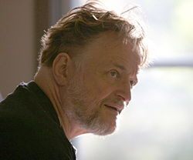
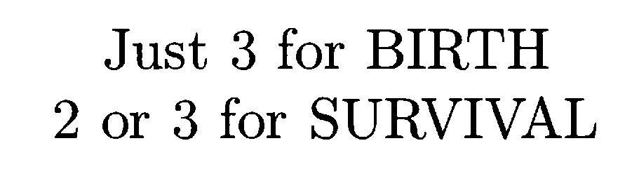
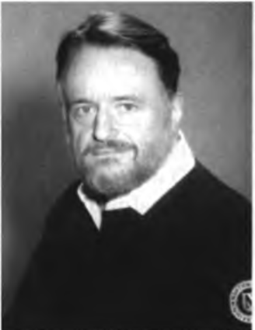
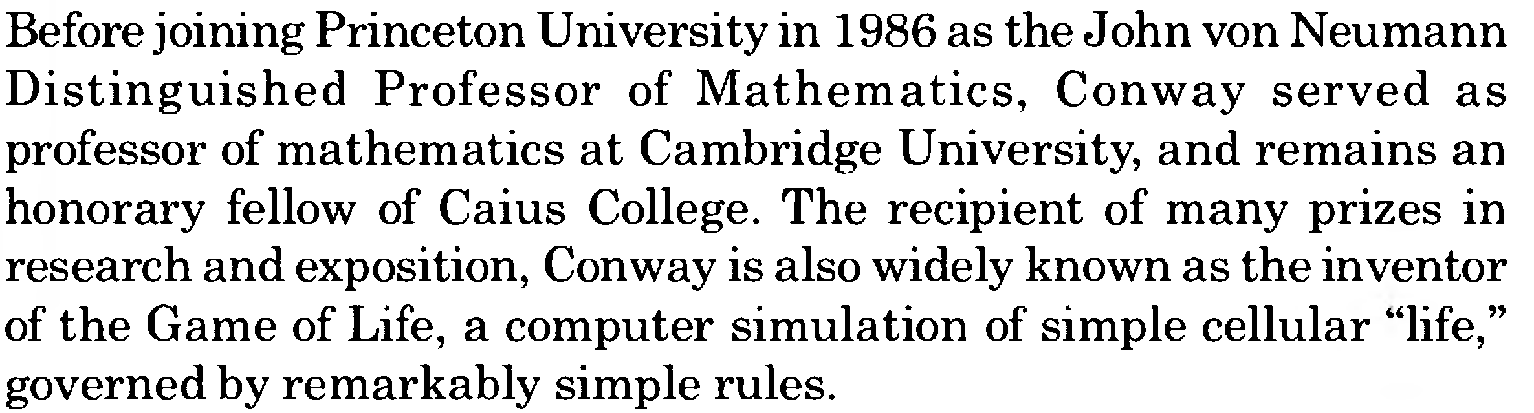
Conway’s Game of Life
His Erdos number is 1.

Slide 4
From “Line of 5” to “Traffic Lights”
Generation 0
Generation 1
Generation 2
Generation3
Generation 4
Generation 5

Slide 5
From “Line of 5” to “Traffic Lights”(cont.)
Generation 5
Generation 6
注意:
第8代与第6代完全一样, 就此进入“震荡”状态。
Generation 7
Generation8

Slide 6
值得注意之处
从第1代开始，演化过程只被“规则”支配，完全不受其它影响。
0-player game
第0代的格局是可以设计的，显然对后面的过程有直接的影响。

Slide 7
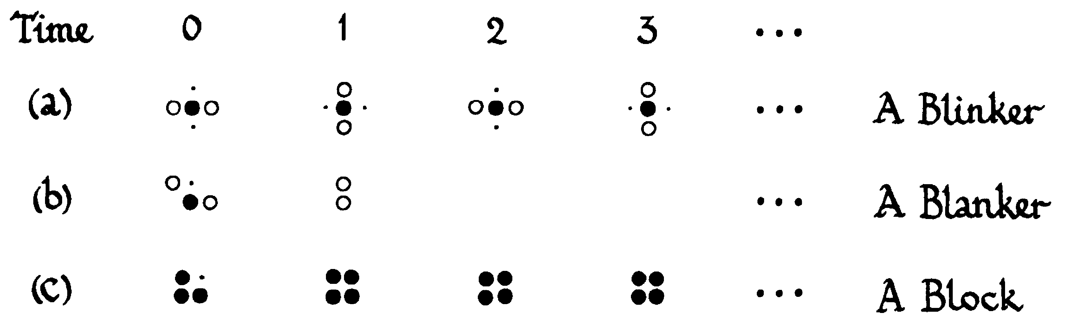
Starting with Three Live Cells
考考你：
你能否设计包含3个live cells的第0代格局，分别满足以下条件：
（1）永远震荡，周期为2；（2）第2代就全部死亡；（3）进入永远保持状态？

Slide 8
飞船 – 滑翔机

Slide 9
问题：
是否存在会无限增长的格局？
Conway为此悬赏50美元！

Slide 10
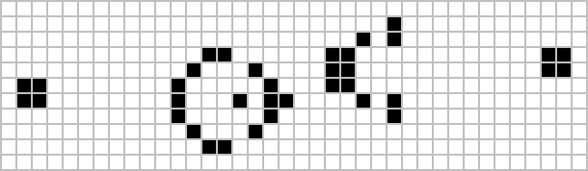
来自MIT的答案

Slide 11
问题:
Life过程是可以预知的吗?

Slide 12
试试 Line of n
有的很简单:
我们已经知道, 当n=3, 立即进入周期为2的“震荡”；
你试试n=4;
但是：
你试试n=7, 或者n=10
(n=7到第14代进入的稳定状态
称为”honey farm”
设想一下n比较大…, 更别提数学家最喜欢说的“当n趋向无穷大”了！

Slide 13
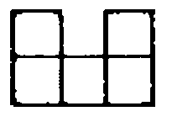
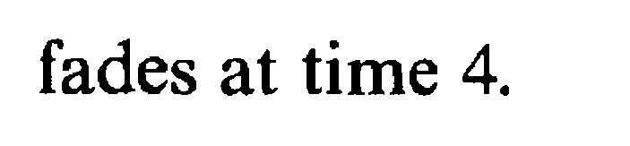
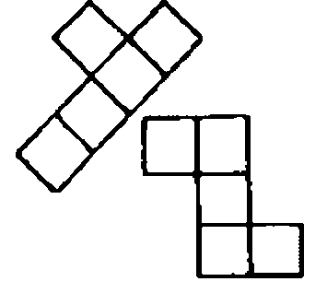
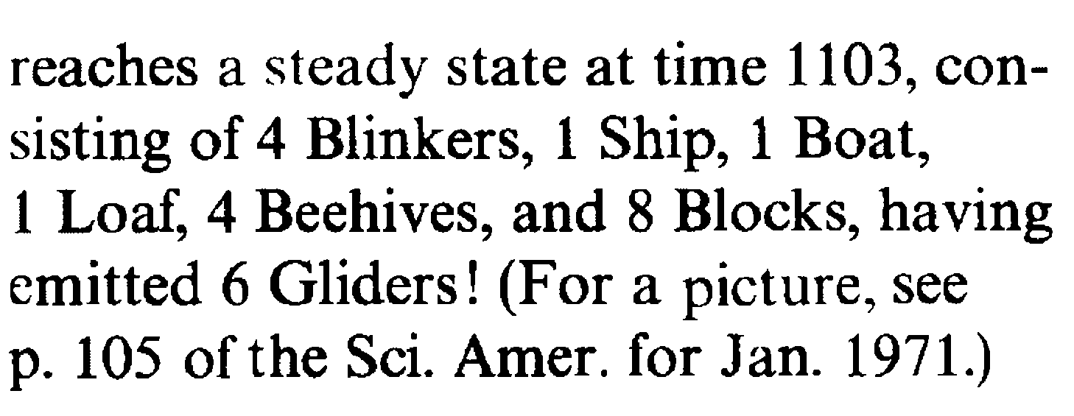
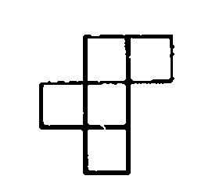
形状稍微变化一点点…
甚至于寿命更短。

Slide 14
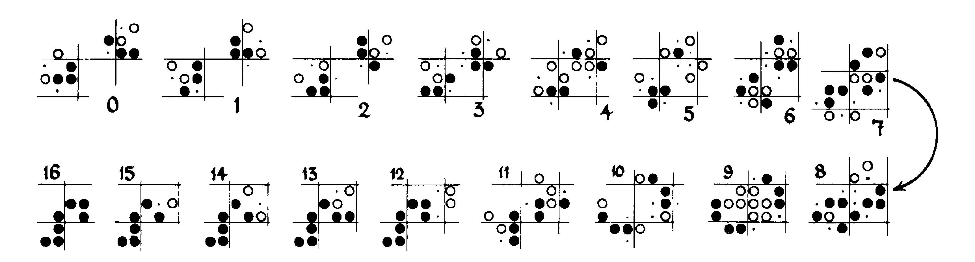
毁灭与创造
2个滑翔机接近
产生形变
发生碰撞
新的创造，
具有新的性质。
新形态成型
彻底瓦解

Slide 15
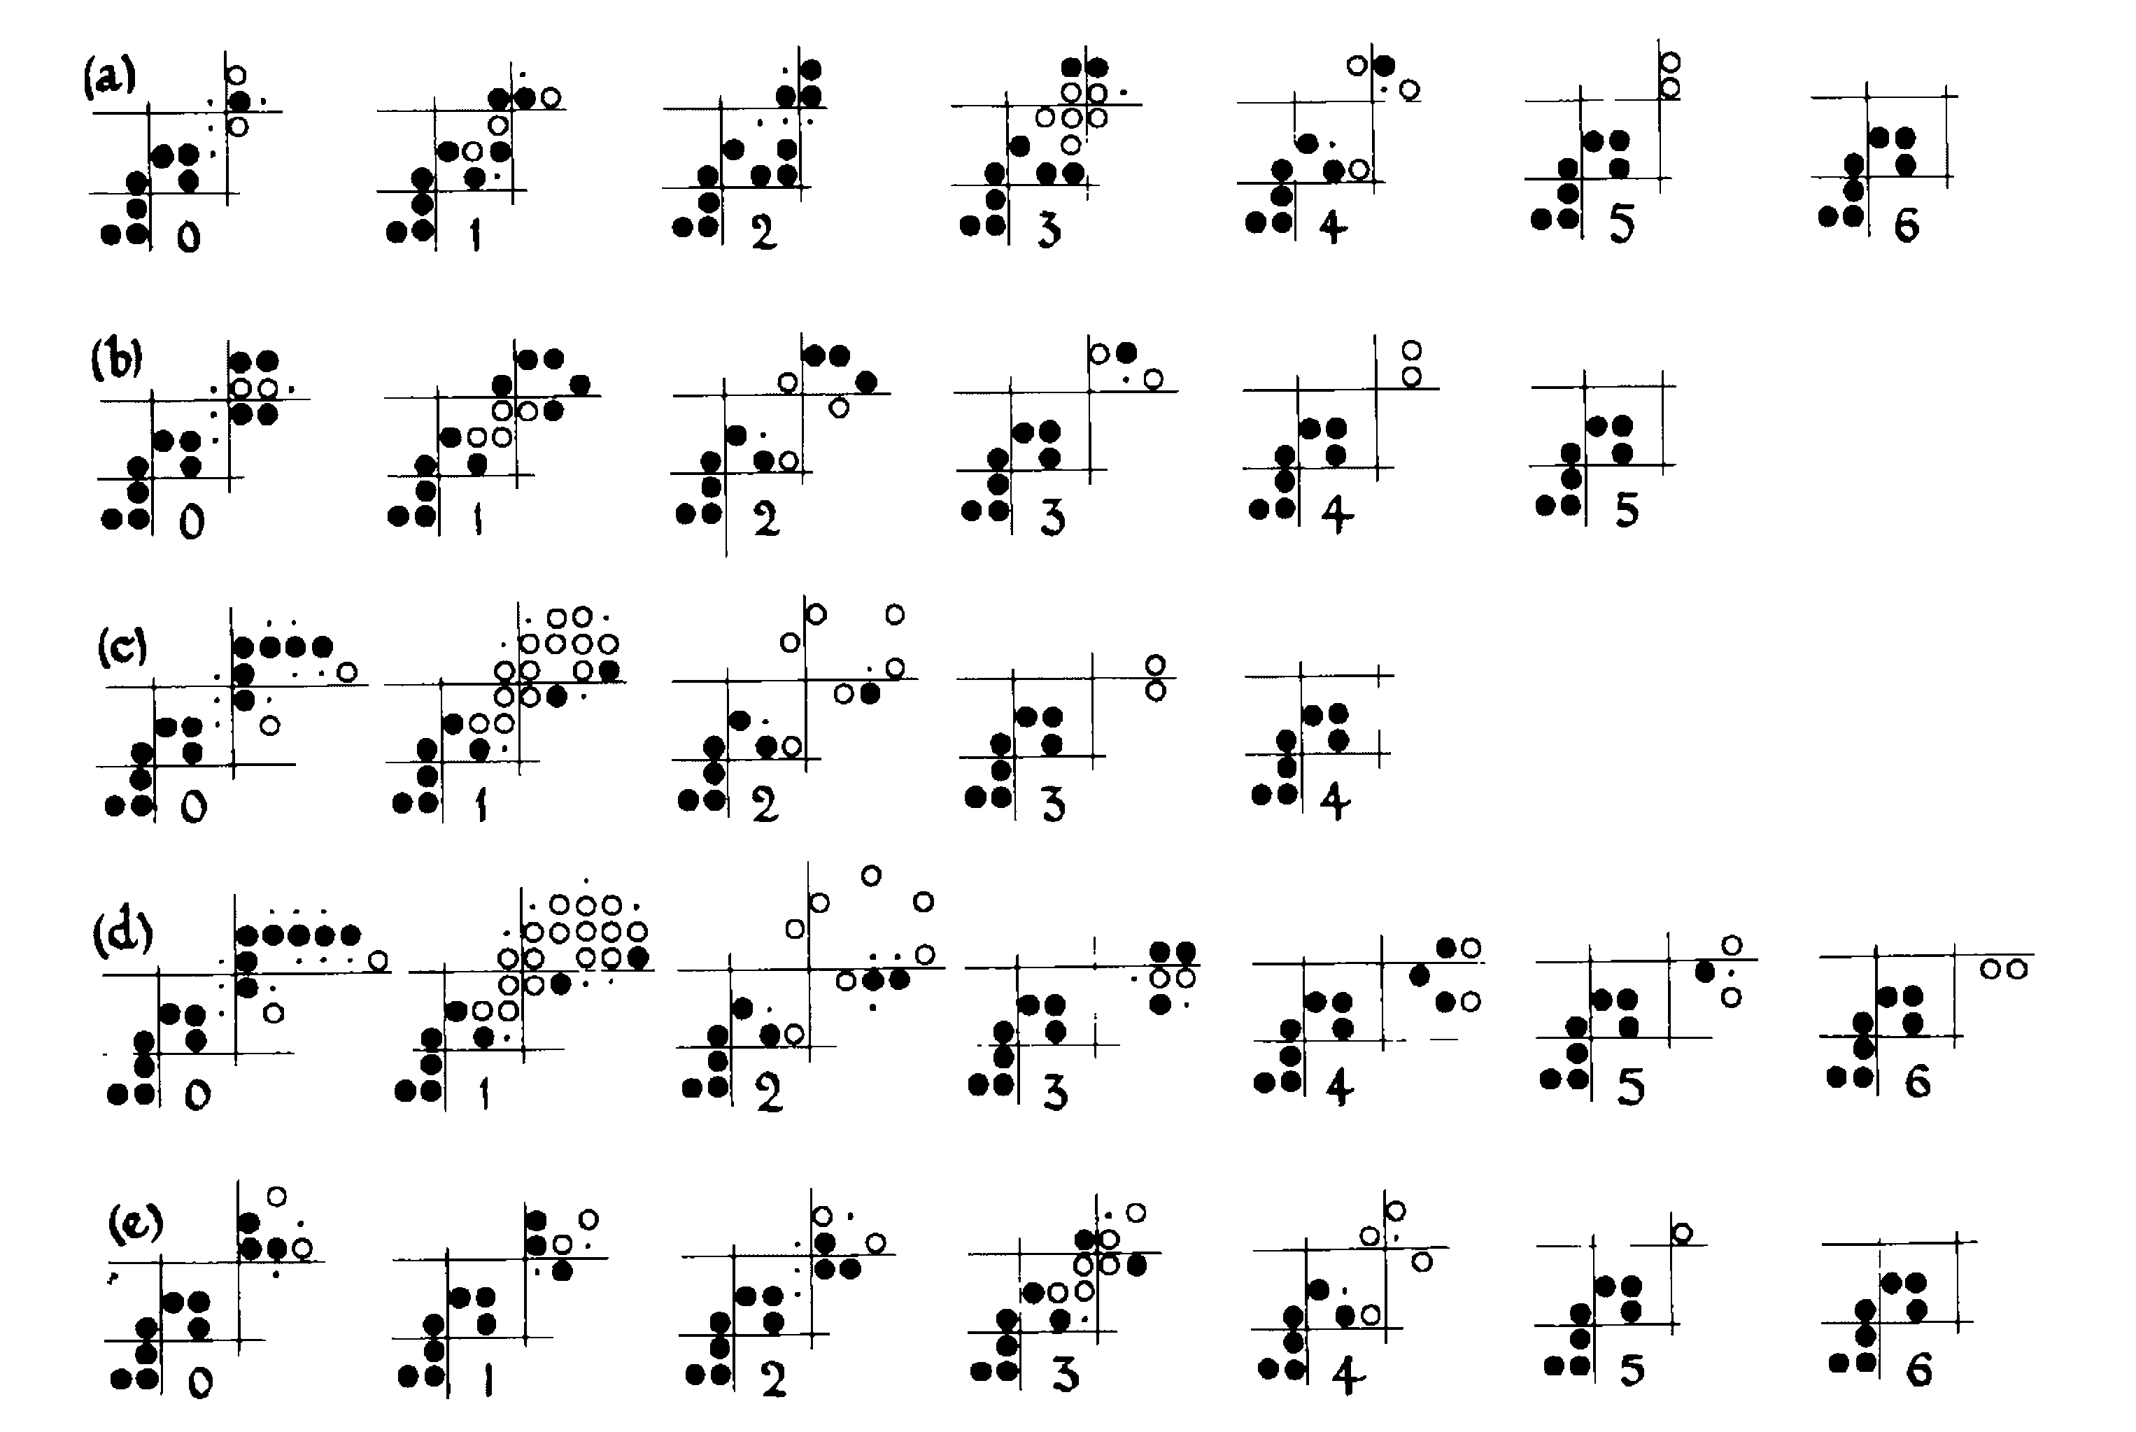
吞噬者

Slide 16
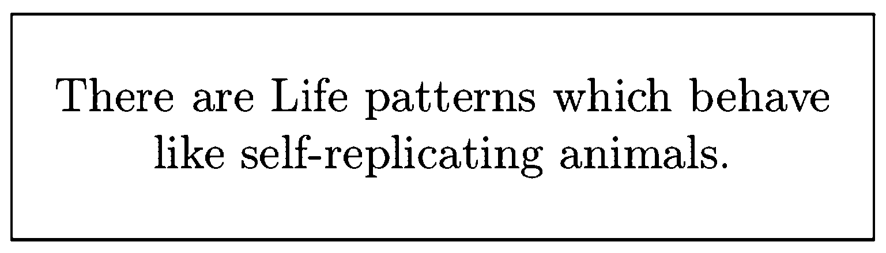
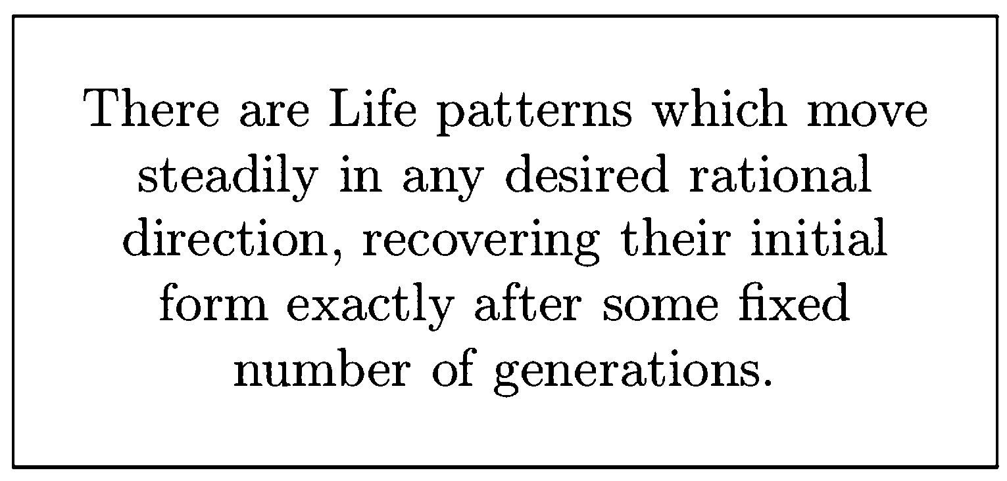

Slide 17
设想一下…
我们身处一个已经发展了2000代, 或者20000代,甚至200万代的一个格局之中…
我们并不知道“这个”Game的规则是什么…
只要我们观察，就会发现各种各样的“现象”…
我们似乎随时随地会碰到“意外”的东西…
你遇到过这样的情景吗？

Slide 18
问题：
我们是生活在一个
Game of Live 之中吗？
好莱坞大片的理想题材！

Slide 19
可能的启示
我们人类一直在“不可知论”与相信某个“终极理论”两个极端之间摸索前行。
不要神化科学，也不要妖魔化“迷信”；两者的关键差别不在于论点，而在于方法。
怎样才能不被“伪科学”所误导。
你现在应该理解为什么“模拟”在计算机时代是一个非常有用的科学研究手段，不管是自然科学还是社会科学。

Slide 20
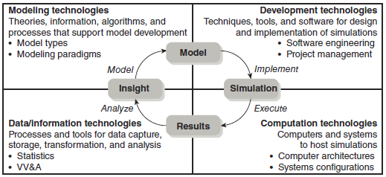
模拟的基本周期与相关技术

Slide 21
一个例子 – 模拟人的行为
个人
基于情绪与本能的高层次决策
具体的决策;
短期的情绪因素
条件反射;
心理与运动反射
人群
交互行为;
集体智能
社会影响;
群体情绪;
合作
物理与生理互动
社会
文化与政治情势的变化
基于沟通的模型
人口动态
战略层
战术层
物理层

Slide 22
相应的应用
个人
虚拟人
路径选择;
避障;
过程性任务
响应时间;
技能测试
人群
经济行为;
金融市场
群体行为;
交通;
战争模拟
群体运动
社会
突发事件;
特定措施后果的预测
民意模型;
消费模型
疾病传播;
人口构成
战略层
战术层
物理层

Slide 23
如果你不是计算机相关专业的,
今后,你工作的顺利进展多半会依赖于某种形式的计算机模拟;
如果你是计算机相关专业的,
今后你的工作很可能是与某个
应用领域的计算机模拟有关!

Slide 24
课后作业
通过Wikepedia(en.wikipedia.org/wiki/Conway‘s_Game_of_Life）更多地了解Game of Life，并更深入地理解极简单的规则在模拟中可能产生的无限可能性。并试着考虑以下问题：
结合任何你感兴趣或者比较熟悉的领域, 通过设计一组简单的规则, 实现一种过程的模拟。
甚至于也可以考虑一些随机发生，但简单的“干扰”可以对过程产生一定的影响。

